Slide 1
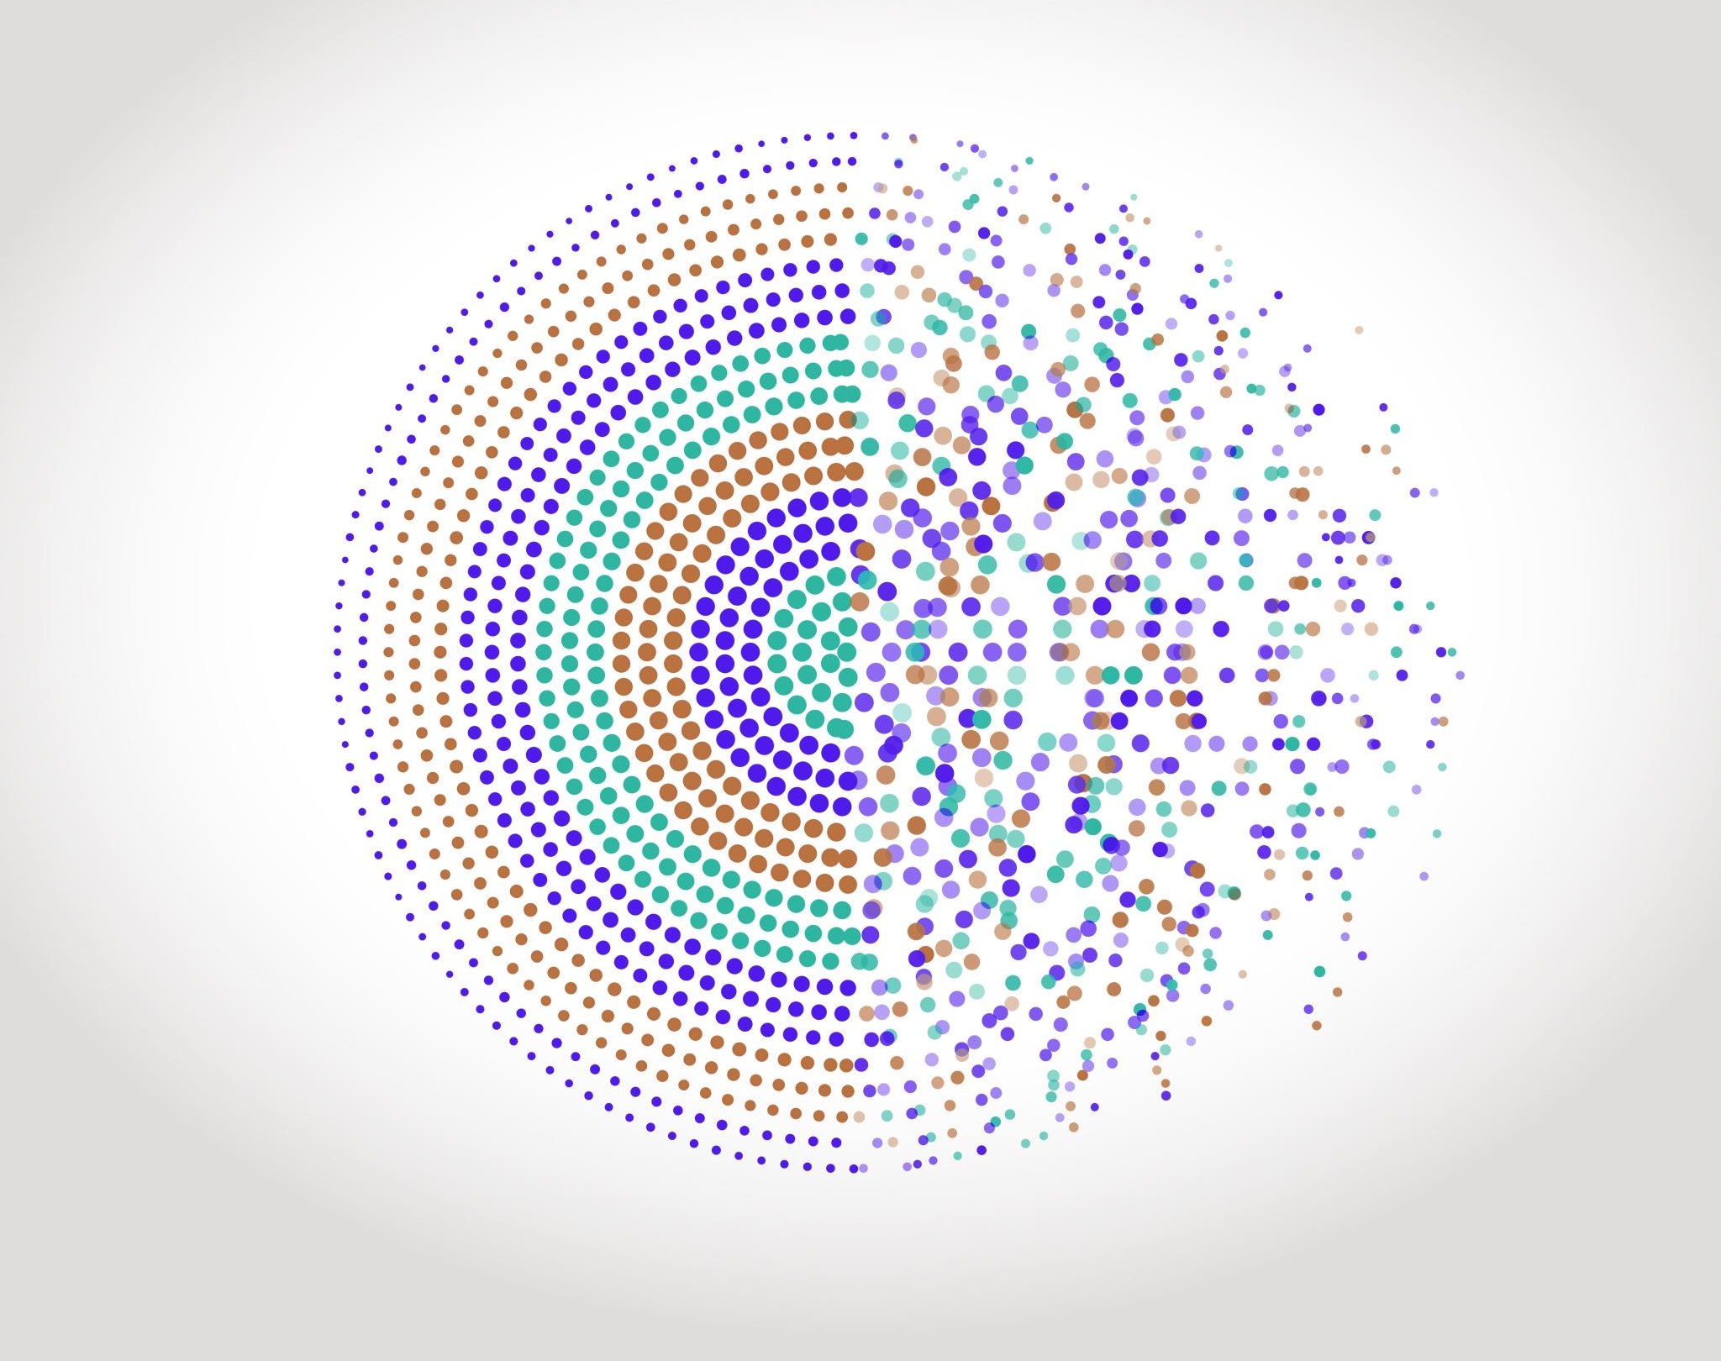

Démystifier les langages de haut niveau
Outils Numériques / Semestre 5 / Institut d’Optique / B0_1

Slide 2
Doit-on faire confiance aux ordinateurs ?
Testez les deux calculs suivants sous Python
> 3 – 2 – 1
> 0.3 – 0.2 – 0.1

Slide 3
Listes, vecteurs… c’est pareil, non ?
TO DO

